Slide 1












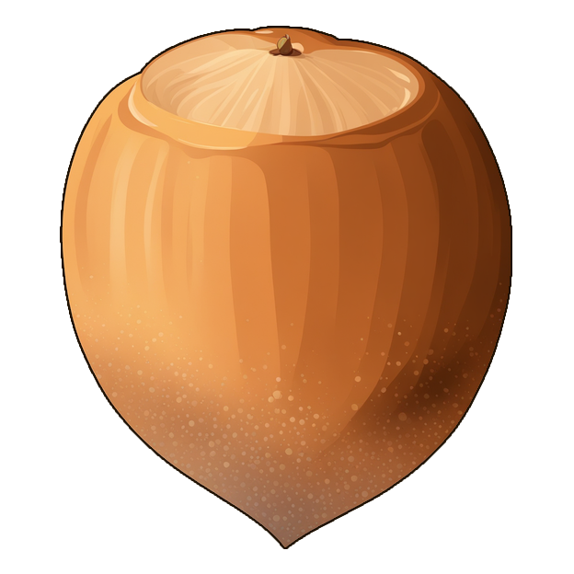


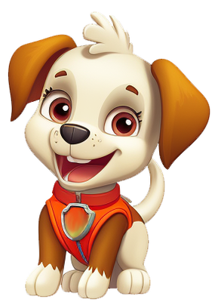

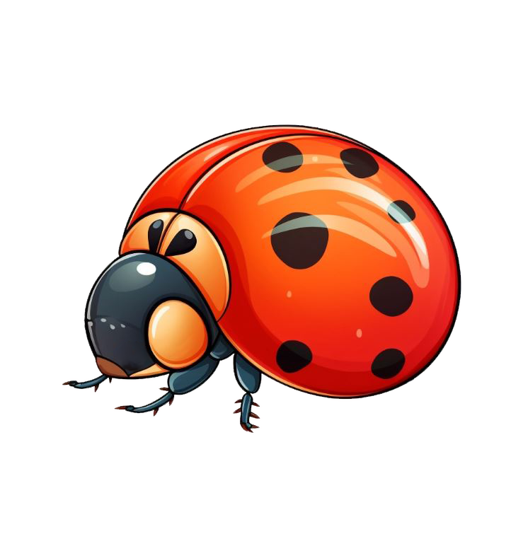









Ишка-ишка-ишка - біля кішки мишка
Шом, шом,
шом - одягни шолом
Шок, шок,
шок - у мами фартушок
Шня-шня-шня - соковита вишня
Ішка-ішка-ішка - біля мене кішка
Шка-шка-шка - біла ромашка
Ашка-ашка-ашка повзе черепашка
Ашка-ашка-ашка - стоїть чашка
Ашка-ашка-ашка летить пташка
Ішки-ішки-ішки - тверді горішки

